Slide 1

4
4
2
مراجعة
الدرس 8
الدرس 7
الدرس 6
الدرس 5

Slide 2






أيقونات توجيهية
توجيهات الأستاذ(ة)
تعيين تلميذ للإجابة
المرور بين الصفوف
عرض فيديو
المرور للشريحة الموالية بعد عرض الفيديو
العمل في ثنائيات

Slide 3
برمجة الأسبوع الثاني
(ة)خاص بالأستاذ
الدرس 6
الدرس 5
التماثل المحوري (2)
التماثل المحوري (1)
الدرس8
الدرس 7
حل المسائل( الهندسة )
دوران الأشكال
المراجعة
مراجعة دروس الأسبوع 2

Slide 4
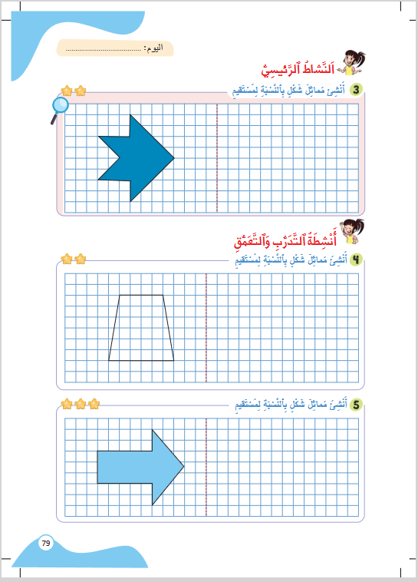
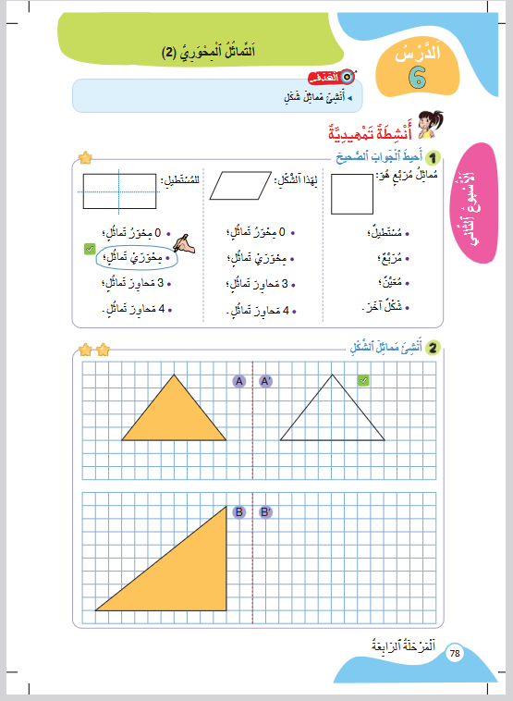
درس اليوم
التماتُلُ الْمِحْوَرِيُّ (2)
(ة)خاص بالأستاذ

Slide 5




(ة)خاص بالأستاذ
مراحل الدرس
افتتاح الدرس:
5
1
نمذجة
7
2
ممارسة الموجهة
30
3
ممارسة المستقلة
15
4
اختتام الدرس
5

Slide 6
(ة)خاص بالأستاذ
عند نهاية الدرس
على الأقل 80% من المتعلمين سيكونون قادرين على:
إِنْشاءِ مُمَائِلِ شَكْلٍ.

Slide 7



مرحباً سنتابع درسا جديدا مع مجد وندى.

Slide 8

(ة)خاص بالأستاذ
افتتاح الدرس
1
تصحيح الواجب المنزلي
الحساب الذهني
أنشطة تمهيدية

Slide 9

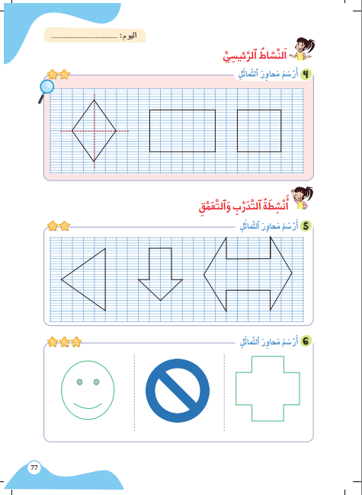
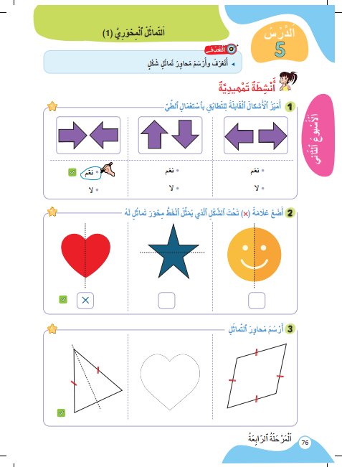

خذوا الكراسة، ص 76 و 77 . سنصحح تمارين الواجب المنزلي

Slide 10
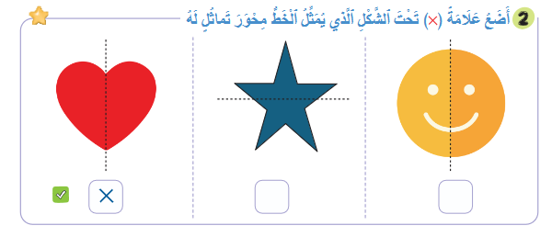
صححوا التمرين 2 بسرعة، لديكم دقيقة واحدة.
×

Slide 11
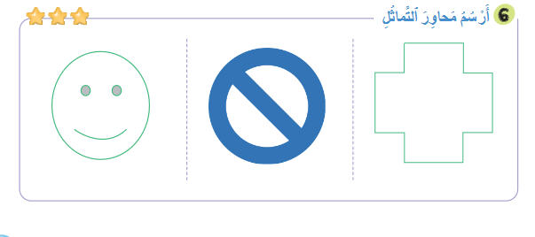
صححوا التمرين 6 بسرعة، لديكم دقيقة واحدة.

Slide 12
(ة)خاص بالأستاذ
افتتاح الدرس
1
تصحيح الواجب المنزلي
الحساب الذهني
أنشطة تمهيدية

Slide 13
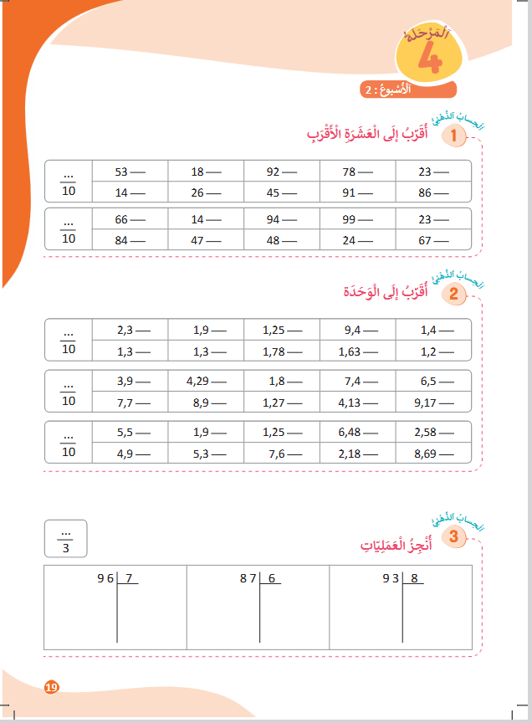

خذوا كراسة الحساب الذهني، ص 19 .

Slide 14

لديكم دقيقة واحدة لتقربوا الأعداد التالية إلى الوحدة الأقرب. دوّنوا النتيجة فقط .
...
مِثالٌ :
A
66
A
70
اُكْتُبواْ في دَفاتِرِكُمْ:

Slide 15
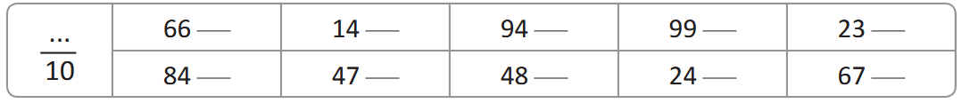


عرض فيديو الحساب الذهني
70

Slide 16
صححوا.
70
10
90
100
20
80
50
50
20
70

Slide 17
(ة)خاص بالأستاذ
افتتاح الدرس
1
تصحيح الواجب المنزلي
الحساب الذهني
أنشطة تمهيدية

Slide 18


خذوا ألواحكم.

Slide 19
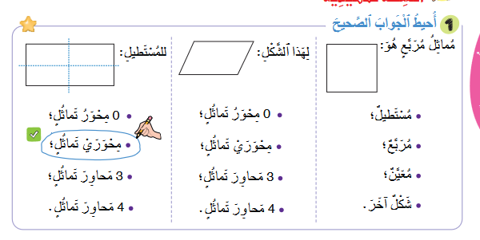
اكتبوا على اللوحة الجواب الصحيح .

Slide 20
ارفعوا ألواحكم.

Slide 21
صححوا.

Slide 22
اكتبوا على اللوحة الجواب الصحيح.

Slide 23
ارفعوا ألواحكم.

Slide 24
صححوا.

Slide 25
أنجزوا العملية على الألواح .
954 41

Slide 26
ارفعوا ألواحكم.

Slide 27

صححوا. من يتحقق من العملية.
1
9 5 4 4 1
-
8 2
1 3 4
1 2 3
0 1 1
23
-

Slide 28


(ة)خاص بالأستاذ
النمذجة
2
إِنْشاءُ مُمَاثِلِ شَكْلٍ.
7

Slide 29


مرحباً، سنتعلم اليوم كيف ننشئ مماثل شكل.

Slide 30

عرض فيديو النمذجة.

Slide 31
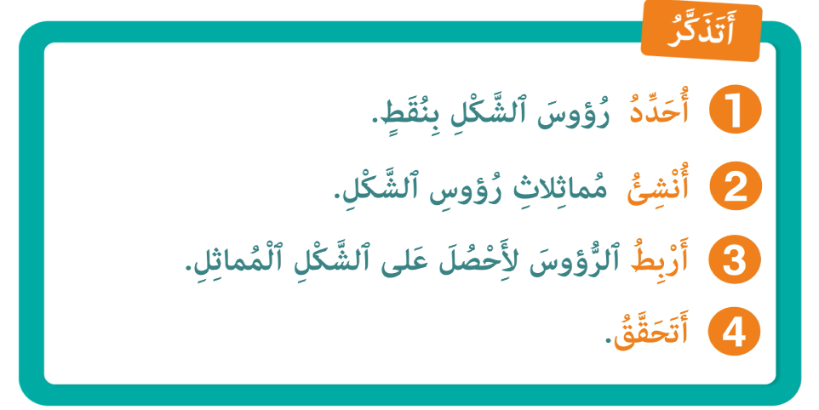
لنتذكر.
لِأُنْشِئَ مُماثِلَ شَكْلٍ بِالنِّسْبَةِ لِمِحْورٍ:

Slide 32
(ة)خاص بالأستاذ
ممارسة موجهة
3
النشاط 1
النشاط 2
النشاط 3
10

Slide 33

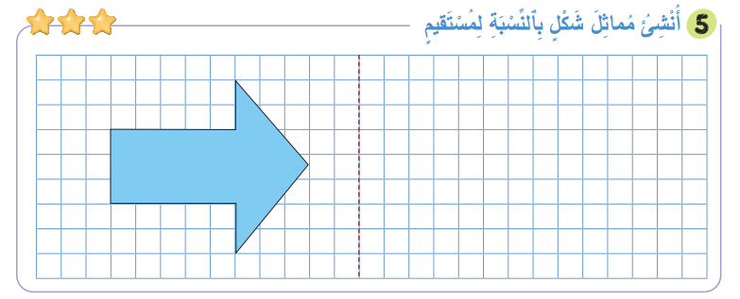
انتبهوا ، سنتبع نفس خطوات مجد وندى لإنشاء مماثل شكل.

Slide 34

ماذا نفعل في الخطوة الأولى؟
أَتَحَقَّقُ
أُنْشئُ
أَتَحَقَّقُ
4
أَرْبِطُ
3
2
أُحَدِّدُ
4
1

Slide 35
من يتقدم ويحدد رؤوس الشكل.
أَتَحَقَّقُ
أُنْشئُ
أَتَحَقَّقُ
4
أَرْبِطُ
3
2
أُحَدِّدُ
4
1

Slide 36
نعم. لهذا الشكل 7 رؤوس.
أَتَحَقَّقُ
أُنْشئُ
أَتَحَقَّقُ
4
أَرْبِطُ
3
2
أُحَدِّدُ
4
1

Slide 37
ماذا نفعل في الخطوة الثانية؟
أَتَحَقَّقُ
4
أَرْبِطُ
3
أُنْشئُ
2
أُحَدِّدُ
1

Slide 38
من يشر إلى مماثلة الرأس الأول.
أَتَحَقَّقُ
4
أَرْبِطُ
3
أُنْشئُ
2
أُحَدِّدُ
1

Slide 39
نعم ، صحيح. من يشرح كيف ننجز المطلوب بدقة.
أَتَحَقَّقُ
4
أَرْبِطُ
3
أُنْشئُ
2
أُحَدِّدُ
1

Slide 40
من يمر ليحدد مماثل الرأس الثاني بالنسبة للمحور.
أَتَحَقَّقُ
4
أَرْبِطُ
3
أُنْشئُ
2
أُحَدِّدُ
1

Slide 41
صحيح.
أَتَحَقَّقُ
4
أَرْبِطُ
3
أُنْشئُ
2
أُحَدِّدُ
1

Slide 42
الرأس الثالث.
أَتَحَقَّقُ
4
أَرْبِطُ
3
أُنْشئُ
2
أُحَدِّدُ
1

Slide 43
صحيح. من يتحقق من ذلك. كيف نحتفظ بنفس المسافة من المحور؟
أَتَحَقَّقُ
4
أَرْبِطُ
3
أُنْشئُ
2
أُحَدِّدُ
1

Slide 44
الآن : رأس الرابع. من يمر إلى السبورة.
أَتَحَقَّقُ
4
أَرْبِطُ
3
أُنْشئُ
2
أُحَدِّدُ
1

Slide 45
صحيح.
أَتَحَقَّقُ
4
أَرْبِطُ
3
أُنْشئُ
2
أُحَدِّدُ
1

Slide 46
الآن الرأس الخامس.
أَتَحَقَّقُ
4
أَرْبِطُ
3
أُنْشئُ
2
أُحَدِّدُ
1

Slide 47
صحيح.
أَتَحَقَّقُ
4
أَرْبِطُ
3
أُنْشئُ
2
أُحَدِّدُ
1

Slide 48
الرأس السادس.
أَتَحَقَّقُ
4
أَرْبِطُ
3
أُنْشئُ
2
أُحَدِّدُ
1

Slide 49
صحيح.
أَتَحَقَّقُ
4
أَرْبِطُ
3
أُنْشئُ
2
أُحَدِّدُ
1

Slide 50
الرأس الأخير.
أَتَحَقَّقُ
4
أَرْبِطُ
3
أُنْشئُ
2
أُحَدِّدُ
1

Slide 51
نعم.
أَتَحَقَّقُ
4
أَرْبِطُ
3
أُنْشئُ
2
أُحَدِّدُ
1

Slide 52
ماذا نفعل في الخطوة الثالثة؟
أَتَحَقَّقُ
4
أَرْبِطُ
3
أُنْشئُ
2
أُحَدِّدُ
1

Slide 53
من يمرر أصبعه ليربط رؤوس الشكل المماثل.
أَتَحَقَّقُ
4
أَرْبِطُ
3
أُنْشئُ
2
أُحَدِّدُ
1

Slide 54
نعم. هذا هو مماثل الشكل.
أَتَحَقَّقُ
أَرْبِطُ
3
أُنْشئُ
2
أَتَحَقَّقُ
4
أَرْبِطُ
3
أُنْشئُ
2
أُحَدِّدُ
1
4
أُحَدِّدُ
1

Slide 55
ماذا نفعل في الخطوة الرابعة ؟
أَتَحَقَّقُ
4
أَرْبِطُ
3
أُنْشئُ
2
أُحَدِّدُ
1
أَرْبِطُ
1

Slide 56
تخيلوا عملية الطي للتحقق. هل الشكلان سيكونان منطبقين؟
أَتَحَقَّقُ
4
أَرْبِطُ
3
أُنْشئُ
2
أُحَدِّدُ
1
أَرْبِطُ
1

Slide 57
الشكلان متطابقان. الشكل الثاني مماثل للشكل الأول.
أَتَحَقَّقُ
4
أَرْبِطُ
3
أُنْشئُ
2
أُحَدِّدُ
1
أَرْبِطُ
1

Slide 58
(ة)خاص بالأستاذ
ممارسة موجهة
3
النشاط 1
النشاط 2
10

Slide 59

الآن افتحوا كراساتكم على الصفحة 79.

Slide 60

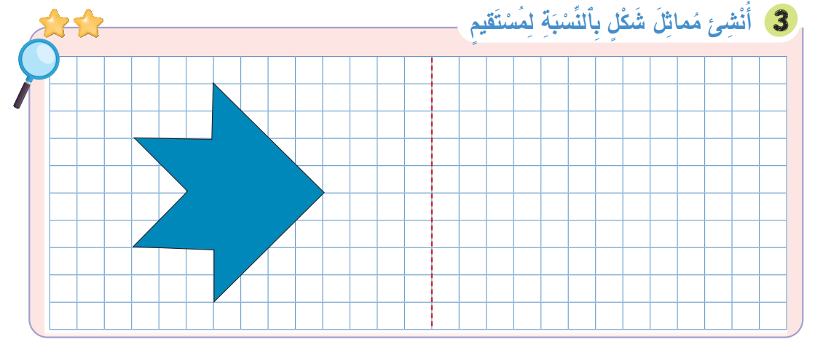
أنجزوا التمرين 3 على الكراسة .

Slide 61

اشتغلوا في ثنائيات.

Slide 62
كل واحد يقارن إنجازه مع زميله. تأكدوا أنكم اتبعتم الخطوات بشكل سليم.
لِأُنْشِئَ مُماثِلَ شَكْلٍ بِالنِّسْبَةِ لِمِحْورٍ:

Slide 63
صححوا.

Slide 64
(ة)خاص بالأستاذ
ممارسة مستقلة
4
أنجز بمفردي
10

Slide 65
الآن نمر إلى التمرين رقم 4 .

Slide 66
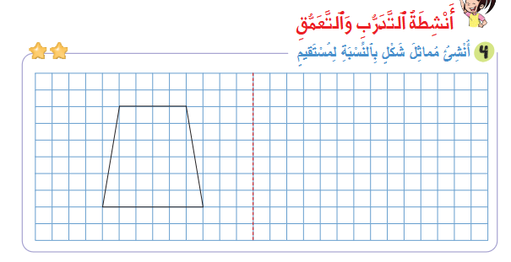
أنشؤوا مماثل المضلع على اليمين بالنسبة للمحور الأحمر . لديكم 5 دقائق.
سأمر بين الصفوف لأتحقق من إنجازاتكم وأصحح كراساتكم

Slide 67
صححوا.

Slide 68
(ة)خاص بالأستاذ
اختتام الدرس
5
3

Slide 69
انتبهوا جيدا! في المنزل، ستنجزون كل الأنشطة المتبقية على الصفحتين: 78و79.

Slide 70
إلى اللقاء. في الحصة القادمة، سنقوم بتصحيح التمارين المنجزة في المنزل.

Slide 71


(ة)خاص بالأستاذ
(ة)خاص بالأستاذ
بناء على إنجازات المتعلمين خلال الممارسة المستقلة

